Slide 1
.NET (Core) Introduction & new features part 2
Matthias Heylen & Bart Gevaert

Slide 2

Who is who?
.NET Consultant
8 years @ Axxes
Cloud based development
Wilrijk
Handbal/schaak
Notes:
Te voet!

Slide 3



Clients

Slide 4
Your turn!
Name?
Experience @ CLDN?
Team + role in team?
.NET experience beyond 4.8?

Slide 5
What to expect
.NET new features
Slides – demos – exercises
Slides, demo and exercise code will be provided: https://github.com/brattpurrie/WhatsNewNET
09h00 – 13h00
If something isn’t clear, feel free to raise your hand

Slide 6
.NET (Core) features

Slide 7
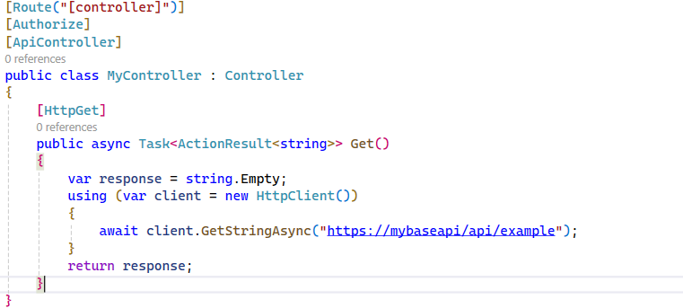
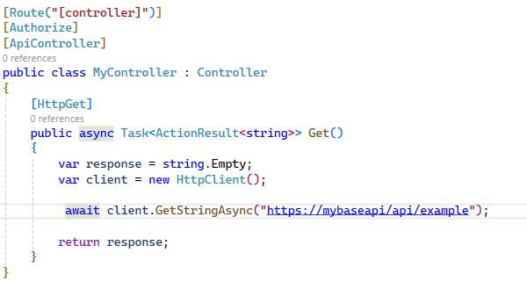
HttpClient & HttpClientFactory
Is one of these right or wrong?

Slide 8
HttpClient & HttpClientFactory
Issues that can happen when used incorrectly
What new to solve this
Notes:
HttpClient is heel bekend, maar toch vaak het vaakst fout gebruikt door vele developers.
Ook al implementeerd het idisposable, wordt het gebruik van een using statement afgeraden,
Dit komt door socket exhaustion. TLDR, bij hoog gebruik kan het leiden tot socket exhaustion.
Daarom zou je denken het als singleton te gebruiken. Waarschijnlijk is dit een goei idee bij short lived apps zoals cron based jobs & console apps.
Bij long-lived apps is het al wat moeilijker want dan kan de client niet om met DNS changes,

Slide 9
HttpClient & HttpClientFactory
Introduced in .NET Core 2.1
IHTTPClientFactory
Used through dependency injection
Advantages:
Centrale locatie benoemen & config
Extensies mogelijk
HttpClient kan inpluggen op de http pipeline
Lifetime beheren
Notes:
Voordelen,
Config: tijdens startup 1x configureren & overal gebruik juist
Extensies: zoals polly bv. Circuit breaking, Transient error retry functionaliteit met graduele backoff
Inpluggen: authorization headers toevoegen via http call of hardcoderen.

Slide 10
Complete the exercise
https://github.com/brattpurrie/WhatsNewNET
1_HttpClient_Exercises
Notes:
var collection = new ServiceCollection();
collection.AddHttpClient("MyService", config =>
{
config.BaseAddress = new Uri("https://cat-fact.herokuapp.com");
});
var provider = collection.BuildServiceProvider();
var factory = provider.GetRequiredService<IHttpClientFactory>();
var amount_of_calls = 100;
var tasks = new List<Task>();
var catsResponses = new List<string?>();
for (var i = 0; i < amount_of_calls; i++)
{
tasks.Add(Task.Run(async () =>
{
var response = await factory
.CreateClient("MyService")
.GetFromJsonAsync<Cat>("facts/random");
catsResponses.Add(response?.text);
}));
}
Task.WaitAll(tasks.ToArray());
_testOutputHelper.WriteLine(string.Join(",\n", catsResponses));

Slide 11
IOptions & Options pattern
Advantages
Strongly typed configuration
Validate on start (when using with a host)
Validation attributes

Slide 12
Complete the exercise
https://github.com/brattpurrie/WhatsNewNET
2_Ioptions_exercises
Notes:
public record MySettings()
{
[Required]
public string Test { get; set; }
public MySettingsNested MySettingsNested { get; set; }
};
public record MySettingsNested()
{
[Required]
public string Settings123 { get; set; }
public MySettingsNestedWithinNested MySettingsNestedWithinNested { get; set; }
};
public record MySettingsNestedWithinNested()
{
[Required]
public string SomethingElse { get; set; }
};
var test = new MySettings()
{
Test = "Test",
MySettingsNested = new MySettingsNested()
{
Settings123 = "Settings123",
MySettingsNestedWithinNested = new MySettingsNestedWithinNested()
{
SomethingElse = "SomethingElse"
}
}
};
var collection = new ServiceCollection();
collection
.AddOptions<MySettings>()
.Bind(
new ConfigurationBuilder()
.AddJsonStream(new MemoryStream(Encoding.ASCII.GetBytes(json)))
.Build())
.ValidateDataAnnotations()
.ValidateOnStart();
var provider = collection.BuildServiceProvider();
var myOptions = provider.GetRequiredService<IOptions<MySettings>>();

Slide 13
Async foreach
The problem
Moving from async based programming
To synchronous programming
Performance loss
Notes:
Voorziet een natuurlijke manier om in asynchrone processes verder te gaan

Slide 14
Async foreach
C# 8.0
IAsyncEnumerable
Supports error handling
Performance driven
Notes:
Waarvoor dient het?
Is een interface dat een collectie van asynchrone waarden voorstelt. Het kan gebruikt worden om over een potentieel grote lijst te itereren zonder dat je de main thread moet blockeren.
Handing voor I/O, netwerk gerelateerde zaken & tijdsintensieve zaken. (bv database queries)

Slide 15
Complete the exercise
https://github.com/brattpurrie/WhatsNewNET
3_IAsyncEnumerable_exercises
Notes:
[Fact]
public async Task Exercise_1()
{
var response = _client.GetFromJsonAsAsyncEnumerable<Cat>("https://cat-fact.herokuapp.com/facts");
await foreach (var cats in response)
{
_testOutputHelper.WriteLine(cats.text);
}
}
public record Cat(string text);

Slide 16
Dotnet local tooling
Easy to use
Works everywhere
Can be checked in
Notes:
Voordelen,
Config: tijdens startup 1x configureren & overal gebruik juist
Extensies: zoals polly bv. Circuit breaking, Transient error retry functionaliteit met graduele backoff
Inpluggen: authorization headers toevoegen via http call of hardcoderen.

Slide 17
General stuff i’d like to talk about
…
Notes:
Voordelen,
Config: tijdens startup 1x configureren & overal gebruik juist
Extensies: zoals polly bv. Circuit breaking, Transient error retry functionaliteit met graduele backoff
Inpluggen: authorization headers toevoegen via http call of hardcoderen.

